Slide 1
Проверка статистических гипотез
Версия 3

Slide 2
Определение
Статистическая гипотеза – утверждение о свойствах распределения вероятностей случайной величины (или случайного вектора).
Гипотеза нуждается в проверке.
Проверка основывается на результатах эксперимента, на наблюдениях.

Slide 3
Напоминание
Что такое функция распределения?
Что такое плотность распределения?

Slide 4
Раздел 1
Зачем проверяют
статистические гипотезы
Обсудим наиболее важные статистические гипотезы.

Slide 5


1. Гипотеза согласия.
Обозначим функцию распределения случайной величины Х.
Пусть - некоторая заданная функция распределения.
Гипотеза : функции распределения совпадают, то есть =
Кому и когда приходится проверять гипотезу согласия?

Slide 6

Пример гипотезы согласия
Гипотеза о нормальности распределения

Slide 7


Slide 8
Почему гипотеза нормальности важна?
1. Нормальное распределение часто встречается
(вспомним центральную предельную теорему).

Slide 9
Почему гипотеза нормальности важна?
2. Когда распределение нормальное, экономим деньги:
если
А) распределение можно считать нормальным и
Б) задана необходимая погрешность результата,
то потребуется меньше наблюдений.
Например, опросим меньше покупателей.

Slide 10

Пример гипотезы согласия 2
Гипотеза об экспоненциальности распределения.
В этом случае функция распределения

Slide 11
Почему важна гипотеза экспоненциальности?
Экспоненциальное распределение часто встречается, когда изучается «время ожидания».

Slide 12
Например,
Время до аварии (нужно для расчета страховой премии).
Время обслуживания покупателя кассиром (нужно для определения числа работающих касс в супермаркете).
Время до поломки изделия (нужно для планирования расходов на гарантийный ремонт).

Slide 13


2. Гипотеза однородности.
Обозначим функцию распределения случайной величины Х.
Обозначим функцию распределения случайной величины Y
Гипотеза : функции распределения совпадают
Кому и когда приходится проверять гипотезу согласия?

Slide 14
Например,
Распределение продаж до рекламной акции и после нее.
Если распределение продаж не изменилось, то улучшения нет.
Может сравниваться распределение покупателей по возрасту. Например, если реклама была нацелена на конкретный сегмент, например, на молодых мам.

Slide 15
3. Гипотеза независимости.
Гипотеза : случайные величины X и Y независимы
Кому и когда приходится проверять гипотезу независимости?

Slide 16
Например,
Если возраст покупателей и объем покупки зависимы, то возраст надо учитывать при сегментации покупателей.
Иногда зависимость бывает неочевидной.
Длина волос и рост людей – зависимые переменные.

Slide 17
Вопрос:
наличие балкона влияет на цену квартиры?

Slide 18
На шаг дальше…
В эконометрике редко интересен сам факт зависимости. Обычно идут дальше, пытаются описать зависимость.
Подобные задачи решаются, в частности, методами регрессионного анализа.
Регрессионный анализ – следующая тема.

Slide 19
4. Гипотезы о параметре распределения.
Очень часто не так интересно распределение случайной величины.
Важна лишь одна характеристика распределения.

Slide 20
Если анализируются продажи магазина, то в первую очередь интересно…
Математическое ожидание
Так как математическое ожидание – вероятностная модель для среднего значения.
В данном случае для средних продаж.

Slide 21
Гипотеза. Математические ожидания случайных величин X и Y одинаковы.
EX = EY

Slide 22
Если сравниваются медианы:
Гипотеза. Медианы случайных величин X и Y одинаковы.
Med(X) = med(Y)

Slide 23
Основные условия применения статистических тестов
Вопрос должен касаться какой-либо характеристики массового явления.
Характеристика меняется случайным образом от наблюдения к наблюдению.
Вопрос должен быть относительно простым и четко сформулированным

Slide 24
Пример 1
В обычных условиях зафиксирован некоторый уровень продаж. Затем была проведена рекламная акция.
Руководству фирмы надо оценить результат.
Для этого нужно выяснить, было ли существенное увеличение продаж. В частности, окупились ли затраты на рекламу.

Slide 25
Основная проблема:
Увеличение продаж могло быть вызвано случайными факторами.
Продажи все время меняются, случайным образом отклоняются от заданного значения.
Статистически значимое отклонение должно превышать эти случайные отклонения.

Slide 26
Пример 2
Разработан новый варианта упаковки товара.
Требуется проверить предположение, что товар в новой упаковке имеет в данном регионе больший уровень продаж, чем вариант в старой упаковке.

Slide 27
Пример 3
Верно ли, что основной конкурент действует на том же сегменте рынка, что и фирма «Х»?
При ответе на этот вопрос может потребоваться проверить, одинаково ли распределение по возрасту у покупателей товаров фирмы «Х» и ее основного конкурента.

Slide 28
Пример 4
Фирма изучает постоянных покупателей своей продукции, чтобы увеличить их лояльность и количество.
В рамках этой задачи аналитик проверяет, зависит ли лояльность потребителя от его пола, возраста, уровня образования.

Slide 29
Пример 4. Часть 2
Статистическая формулировка: проверить гипотезы о независимости уровня лояльности и
а) пола покупателя;
б) возраста покупателя;
в) уровня образования покупателя.
Далее, можно проверить, различаются ли средние значения изучаемых показателей у лояльных и не лояльных покупателей.

Slide 30
Раздел 2
Технологии проверки статистических гипотез
Основные понятия

Slide 31
Выбираем из двух гипотез!
Гипотеза принимается или отвергается
Так неудобно
Надо: выбираем между двумя статистическими гипотезами.

Slide 32
Определение
Проверку гипотез на основе выборочных статистических данных называют статистической проверкой гипотез.

Slide 33
Основная и альтернативная гипотезы
Одну из гипотез называют основной и обозначают, как правило, Н, а другую — альтернативной (конкурирующей) и обозначают К.
Если не уточняется, о какой гипотеза идет речь, то имеется в виду основная гипотеза.
Чаще всего (но не всегда) одна гипотеза утверждает, что предположение верно, другая – что нет.

Slide 34
Не умеем!
Гипотеза справедлива с вероятностью 0.86

Slide 35
Неточно говорить
«…выбрана основная гипотеза…» или «…выбрана альтернативная гипотеза…»,
Неточно говорить
«…основная гипотеза принята…» или «основная гипотеза отвергнута…».

Slide 36
Важное уточнение.
Правильно говорить
«основная гипотеза отвергнута…» и
«основная гипотеза не отвергнута…».
Так как обычно проверяют лишь достаточное условие.

Slide 37
Комментарий 1:
Гипотеза: число делится на 6 нацело.
Фактически проверяем, делится ли число на 2 нацело.

Slide 38
Комментарий 2:
Часто случается, что у аналитика недостаточно данных, чтобы проявился изучаемый эффект.
Например,
фармацевтическая компания выпускает лекарство, аналогичное уже существующему, так называемый "дженерик" (generic) вместо оригинального, производимого разработчиком ("brand-named").
Компания проводит исследование, проверяющее, что лекарство-аналог эквивалентно уже существующему.

Slide 39
Недостаточно не отвергнуть гипотезу
Основная гипотеза при анализе: отличия между лекарствами нет.
Дело касается здоровья людей, и не отвергнуть гипотезу недостаточно.
Необходимы более жесткие требования к процедуре. Надо проверить еще и побочные эффекты у лиц страдающих заболеванием «х1», «х2», и так далее…

Slide 40
Вывод
Хотя часто можно услышать, что (основная) гипотеза принята, такое выражение неточно.
Точнее говорить, что (основная) гипотеза не отвергнута

Slide 41
Ошибки первого и второго рода
Ошибка первого рода состоит в том, что отвергается основная гипотеза, когда на самом деле она верна.
Ошибка второго рода состоит в том, что отвергается конкурирующая гипотеза, когда она верна.

Slide 42
Аналогия
В больнице врач принимает решение, направлять пациента на операцию, или нет.

Slide 43
Когда врач делает ошибку первого рода?
Когда врач делает ошибку второго рода?

Slide 44
Гипотеза: нужна срочная операция
 | Гипотеза верна | Гипотеза не верна
Гипотеза принята | + | Ошибка 2 рода
Гипотеза отвергнута | Ошибка 1 рода | +

Slide 45
Может ли врач свести частоту (вероятность) ошибок первого рода к нулю?
Может ли врач свести частоту (вероятность) ошибок второго рода к нулю?

Slide 46
Есть исключения
Например,
если вакцинацию считать операцией,
то врачи предпочитают делать маленькую "превентивную" операцию всем, чтобы исключить ошибки первого рода.

Slide 47
Последствия ошибок могут быть различными
Ошибка первого рода (обычно) опаснее, но полностью избежать ее не удастся.
При проверке статистических гипотез исходят именно из этой предпосылки

Slide 48
Уровень значимости
Долю ошибок первого рода ограничивают сверху числом, называемым уровень значимости.
Исторически сложилось так, что в качестве уровня значимости чаще всего выбирают одно из чисел 0.005, 0.01, 0.05.
То есть аналитик допускает, что (в среднем) одна проверка из 200, 100, 20 будет давать неверный результат.

Slide 49
Для новичков!
В эконометрике чаще всего уровень значимости равен 0.05
В генетике — 0.01
Выбор уровня значимости – большая проблема! Зависит, например, от числа наблюдений!
Смотрите литературу

Slide 50
«медицинский» пример
На что влияет выбор уровня значимости?
Проектирование атомной электростанции
Трелевочный трактор
Генетика: теперь уровень значимости не 0.05, а 0.01

Slide 51
Ошибка второго рода и мощность
Как добиться того, чтобы вероятность ошибки второго рода была малой?
Очень сложно.
Состоятельные критерии.
Ошибку можно уменьшить, если увеличить число анализируемых наблюдений.
Необходимы большие выборки.

Slide 52
Дополнительно
Если выборка маленькая (часто границей между большой и маленькой выборкой рекомендуют считать 30 наблюдений), проверить гипотезу по малой выборке удастся.
Но
Платой за малый размер будет неприемлемо большая вероятность ошибки второго рода.
Большинство практиков игнорируют ошибку второго рода.
Это неверно.
Профессиональные статистики в таких ситуациях часто увеличивают уровень значимости (например до 0.15 или 0.2), чтобы сделать вероятности ошибок сопоставимыми.

Slide 53
Задача.
Вместо врача рассмотрим банковского служащего, принимающего решение, выдавать заем или нет.
Как будут интерпретироваться статистические понятия в этом случае?

Slide 54
Алгоритм проверки статистических гипотез -1
1. Имеются n наблюдений , то есть n чисел, полученных, например, в результате опроса.
2. Заранее задан уровень значимости α. Обычно это одно из чисел 0.005, 0.01, 0.05.

Slide 55
Алгоритм проверки статистических гипотез -2
3. Задан статистический критерий, то есть функция от наблюдений .
4. Найдено p-значение (p-value).
Иногда называется значимость (Significance).

Slide 56
Алгоритм проверки статистических гипотез -3
5. Проверяются все условия, при которых критерий будет работать.
Условия – Из учебника или справочника.
Несколько важных критериев будет рассмотрено далее

Slide 57
6.
Если p< α - гипотезу отвергаем, если p> α - не отвергаем.
Напомним:
  α – уровень значимости
  p - p-value.

Slide 58
Комментарии
Наблюдения не обязательно являются числами.
Выбор того статистического критерия, который подходит для задачи – важная и сложная задача

Slide 59
Проверка условий применимости
Например, для применения t – критерия Стьюдента или для проверка гипотезы независимости с помощью критерия Пирсона надо проверить близость распределения переменных к нормальному.

Slide 60
Статистика критерия или тестовая статистикой
Иногда используют статистику критерия или тестовую статистику.
Изредка она важна сама по себе (например, коэффициент корреляции), в таких конкретных случаях мы будем ее указывать.

Slide 61
Интерпретация статистики критерия
Значение статистики критерия (обычно) измеряет, насколько данные согласуются с гипотезой.

Slide 62
"Маленькие" значения статистики критерия указывают, что данные «ведут себя» в соответствии с гипотезой.
В этом случае гипотеза не отвергается.

Slide 63
"Большие" значения статистики критерия указывают, что данные не соответствуют гипотезе, противоречат ей.
Гипотеза отвергается.

Slide 64
Пример
Нормальное распределение с дисперсией 1
Имеется n наблюдений
Основная гипотеза: математическое ожидание равно 11
Альтернативная гипотеза: математическое ожидание равно 12

Slide 65
Напоминание из теории вероятностей
Среднее арифметическое n независимых одинаково распределенных случайных величин с общим нормальным распределением N(a, b) имеет нормальное распределение N(a, b/n)

Slide 66
Вопрос:
Где на графике ошибка первого рода, где ошибка второго рода?

Slide 67
Интерпретация статистики критерия
В статистике жестко прописано, что именно задавать в качестве основной гипотезы.
Примеры.

Slide 68
Раздел 3
Важные частные случаи

Slide 69
Проверка гипотезы о нормальности распределения случайной величины

Slide 70
Статистическая формулировка
Гипотеза: Случайная величина имеет нормальное распределение, значения параметров распределения заранее не известны.
Конкурирующая гипотеза: Распределение случайной величины отличается от нормального.

Slide 71
Литература
Thode
Testing For Normality
CRC Press 2002 368c

Slide 72
Критерий Шапиро-Уилка
Критерий Шапиро-Уилка.
shapiro.test(data)

Slide 73
Package "nortest"
Критерий Anderson-Darling
library(nortest)
ad.test(data)
Критерий Lilliefors (Kolmogorov-Smirnov)
library(nortest)
lillie.test(x)

Slide 74
Число наблюдений
Если меньше 2000 (?) наблюдений, рекомендуется использовать критерий Шапиро-Уилка
если больше 2000 (?), то критерий Колмогорова-Смирнова.

Slide 75
А нужно ли проверять гипотезу нормальности?

Slide 76
Методы, которые рассматриваются в курсе, работают не только когда переменные имеют нормальное распределение,
но и когда «распределение данных несущественно отличается от нормального».

Slide 77
гипотеза о нормальности распределения изучаемой переменной уже отвергнута.
В каком случае отклонение от нормальности не существенное?

Slide 78
Существенные отклонения
1. Наличие выбросов в данных.
2. Явная асимметрия гистограммы.
3. Очень сильное отклонение формы гистограммы от колоколообразной формы.

Slide 79
Рекомендуется
Строго - к присутствию выбросов,
Снисходительно - к отклонениям от симметрии.
Отношение к колоколообразной форме гистограммы зависит от числа наблюдений. Если имеется меньше 30 наблюдений, наше отношение в высшей степени либерально, если число наблюдений находится между 30 и 150, мы относимся к отклонениям снисходительно, если имеется больше 150 наблюдений – строго.

Slide 80
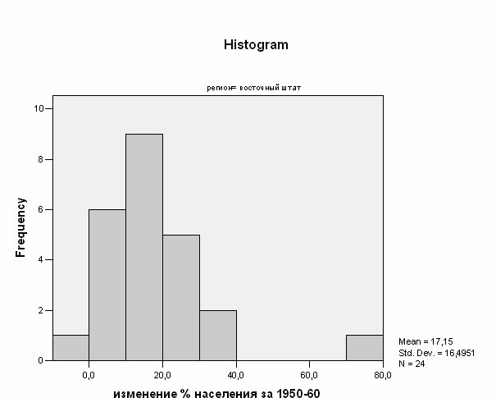

Slide 81
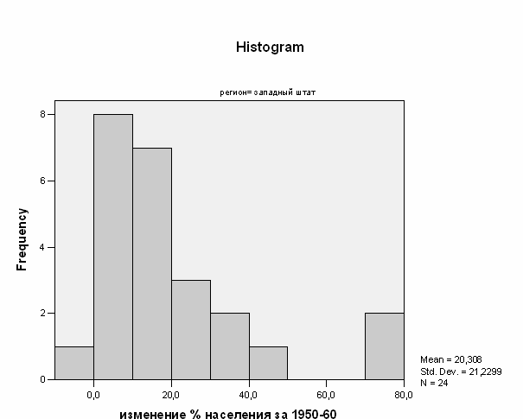

Slide 82
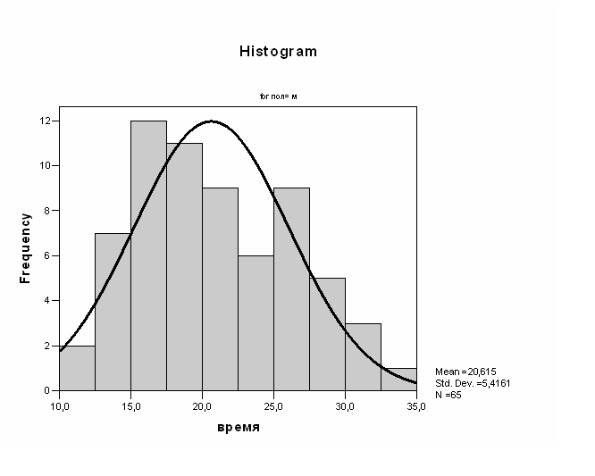

Slide 83
Лекарства
Иногда оно опаснее болезни...
Выбросы — удаляем (осторожно!)
Асимметрия — преобразуем данные (например, логарифмируем, или преобразование Бокса-Кокса)
Бимодальность — разбиваем выборку на подвыборки

Slide 84
Пример 1
Население городов России в 1959 году
Исходные данные
Логарифм населения

Slide 85
Пример 2
Альбукерк – продажи домов

Slide 86
Сравнение центров распределений

Slide 87
Сравнение центров распределений
Центр распределения - то одно единственное число, которое описывало, характеризовало бы выборку.
В качестве центра чаще всего используют среднее арифметическое, медиану или усеченное среднее.

Slide 88
Среднее или медиана?
у человека в среднем меньше двух глаз
учитываются только зарегистрированные наблюдения (...если туда кто-то войдет, там никого не будет…)
x1 <- c( 1, 1, 1, 1000, 1000)
x2 <- c( 2, 3, 4, 5, 6)
Доходы x1 выше, x2 прибыльнее чаще

Slide 89
Другие методы оценки центра распределения
Andrews; Bickel; Hampel; Huber; Rogers, Tukey.
Robust estimates of location: survey and advances.
1972 Princeton University Press

Slide 90
Среднее арифметическое или медиана?
Если распределение хотя бы одной из выборок существенно отличается от нормального, в качестве центра предлагается использовать медиану.
В остальных случаях, то есть если распределение каждой выборки можно считать нормальным или несущественно отличающимся от нормального, в качестве центра предлагается использовать среднее арифметическое.

Slide 91
Выбор центра распределения
Если центр распределения медиана, используем критерий Манна – Уитни-Вилкоксона или (редко) Mood's median критерий .
Если центр распределения среднее арифметическое, используем одну из версий критерия Стьюдента.

Slide 92
Прагматичный подход
Применить оба теста.
Если выводы совпадают, ответ есть
Если выводы различны, начинаем разбираться.

Slide 93
Парные и независимые выборки
В случае парных выборок имеются пары наблюдений (измерений) одного и того же объекта.
Вариант: пары измерений делались в один и тот же момент.

Slide 94
Независимые выборки
В случае независимых выборок каждое наблюдение соответствует отдельному объекту, т.е. измеряются разные объекты.
Принадлежность объектов выборкам определяется по значениям дополнительной группирующей переменной.

Slide 95
Независимые и парные выборки
Если выборки парные, используется опция paired = TRUE.
Если выборки независимые, используется опция paired = FALSE.

Slide 96
Сравнение средних значений выборок
Гипотеза: Математические ожидания равны.
Альтернативная гипотеза: Математические ожидания различны.

Slide 97
T-критерий Стьюдента
t.test(x, y, alternative = "two.sided", paired = FALSE, var.equal = FALSE)

Slide 98
Парные и независимые выборки
Если выборки парные, рекомендуется использовать парный t-критерий Стьюдента.
paired=TRUE
Если выборки независимые, рекомендуется использовать t-критерий Стьюдента для 2-х независимых выборок.
paired=FALSE

Slide 99
Надо еще сравнить дисперсии - 1
Метод 1
F-test of equality of variances
Не рекомендуется, слишком чувствителен к отклонениям от нормальности. См.
http://en.wikipedia.org/wiki/F-test_of_equality_of_variances
var.test(x, y)

Slide 100
Надо еще сравнить дисперсии - 2
Метод 2
Bartlett's test
Если данные нормально распределены, лучший вариант.
Не рекомендуется: чувствителен к отклонениям от нормальности;
Если данные не нормальны, часто дает "false positive" результат.

Slide 101
Надо еще сравнить дисперсии - 2
Метод 2
Bartlett's test
bartlett.test(x, g, data=data.table)
bartlett.test(x~g, data=data.table)

Slide 102
Надо еще сравнить дисперсии - 3
Levene's test
Критерий Ливиня/Левена
Содержится в пакете car

Slide 103
Надо еще сравнить дисперсии - 3
Levene's test
library(car)
leveneTest(x~g, data=data.table)

Slide 104
Надо еще сравнить дисперсии - 4
Fligner-Killeen test
Робастный, рекомендуется.
Хотя есть еще Brown-Forsythe test, возможно он еще лучше...

Slide 105
Надо еще сравнить дисперсии - 4
Fligner-Killeen test
fligner.test(x~g, data=data.table)

Slide 106
Можно поступать лучше, но нельзя
В. В. Славова, Д. М. Чибисов, “О предварительном тестировании в задаче Беренса–Фишера”, Обозрение прикладной и промышленной математики, 16:2 (2009), 210–225

Slide 107
Если данные существенно отклоняются от нормальности
Чтобы все же сравнить средние
1. Все как в случае нормальности, если выборка большая (n>30, 300)
2. Все же сравнивать медианы (Mann-Whitney)
3. Преобразовать данные к нормальномы виду

Slide 108
Сравнение медиан выборок
Гипотеза: Медианы равны.
Альтернативная гипотеза: Медианы различаются.

Slide 109
Mood's median test
m <- median(c(x1,x2)) # joint median
f11 <- sum(x1>m) # Pop.1 samples above median
f12 <- sum(x2>m)
f21 <- sum(x1<=m) # Pop.1 samples below or at median
f22 <- sum(x2<=m)
# 2x2 contingency table
table <- matrix(c(f11,f12,f21,f22), nrow=2,ncol=2)
chisq.test(table)

Slide 110
Mood's median test
Friedlin, B. & Gastwirth, J. L. (2000).
Should the median test be retired from general use?
The American Statistician, 54, 161–164.
Ответ: да, не используем. Большая ошибка 2 рода для малых выборок (по сравнению с другими тестами)

Slide 111
Критерий Манна-Уитни
Mann-Whitney U-test
Mann–Whitney–Wilcoxon,
Wilcoxon rank-sum test,
Wilcoxon–Mann–Whitney test

Slide 112
Важно!
Критерий Манна-Уитни проверяет не равенство медиан
Имеются две выборки наблюдений случайных величин Х и Y.
Гипотеза: P{X>Y}=P{X<Y}.
Альтернативная гипотеза: P{X>Y} ≠ P{X<Y}.

Slide 113
Критерий Манна-Уитни не учитывает величины наблюдений, а только их ранги

Slide 114
Статистика критерия Манна-Уитни U
U1 = n1*n2 + {n1 * (n1 + 1)/2} — T1
U2 = n1*n2 + {n2 * (n2 + 1)/2} — T2
U = min(U1, U2)
Ti — сумма рангов в объединенной выборке наблюдений из выборки i
n1 и n2 — размеры выборок

Slide 115
Статистика критерия Манна-Уитни идея метода
Обозначим одну выборку x, другую y.
Для каждого наблюдения из выборки x сосчитаем число тех наблюдений в выборке y, которые меньше его. (пока считаем, что совпадений нет).
Сложим все полученные числа.

Slide 116
Тогда причем тут медианы?
Дополнительные предположения
if the responses are assumed to be continuous
alternative is restricted to a shift in location (i.e. F1(x) = F2(x + δ)),
we can interpret a significant MWW test as showing a difference in medians.

Slide 117
Goos, Meintrup
Statistics with JMP: Hypothesis Tests, Anova and Regression
2016
9 A Nonparametric Hypothesis Test for the Medians of Two Independent Samples
… The recommended test in that case is the Wilcoxon rank-sum test. ...
The Wilcoxon rank-sum test is also called the Mann–Whitney U-test.
9.1 The Hypotheses Tested
The rank-sum test is designed to determine whether the medians of two
populations are equal. The test’s null hypothesis is
H0: Med 1 = Med 2
where Med 1 and Med 2 represent the medians of the first population and the second population, respectively.

Slide 118
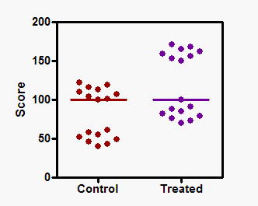
Гипотеза отвергается: p=0.0288

Slide 119
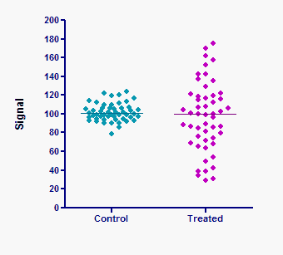
Гипотеза не отвергается: p=0.46

Slide 120
Критерий
Манна-Уитни-Вилкоксона
wilcox.test(x, y,
alternative = "two.sided",
paired = FALSE,
exact = TRUE,
correct = FALSE)

Slide 121
Примеры
Время в магазинах
Альбукерк
Обучение менеджеров

Slide 122
Еще раз, кратко
Если оба распределения несущественно отличаются от нормального, то Стьюдента
Если сравниваем медианы, и много наблюдений , то критерий Муда
Если сравниваем медианы и распределения одинаковы по форме, то критерий Манна-Уитни
Если сравниваем медианы и распределения НЕ одинаковы по форме, иногда нельзя применять критерий Манна-Уитни,
x1 <- c( 1, 1, 1, 1000, 1000)
x2 <- c( 2, 3, 4, 5, 6)
Доходы x1 выше, x2 прибыльнее чаще

Slide 123
Гипотеза независимости
Основная гипотеза:
Случайные величины X и Y независимы
Альтернативная гипотеза:
Случайные величины X и Y зависимы

Slide 124
На практике:
Отвечаем на вопрос: переменная X влияет на переменную Y?

Slide 125
Комментарий
Если неизвестно, что на что влияет:
X на Y или
Y на X
статистический критерий не поможет!

Slide 126
Пример Бернарда Шоу
Гибридизация нескольких методов распознавания образов

Slide 127
Диаграмма рассеивания
Иногда пишут - диаграмма рассеяния
Пример – швейцарские банкноты.

Slide 128
Зависимость -1
X – в количественной шкале
Y – в количественной шкале
Применяется коэффициент корреляции Пирсона
Или Спирмена
Иногда - Кендалла

Slide 129
Функциональная зависимость

Slide 130
Статистическая зависимость двух переменных
Обобщение функциональной зависимости.
Одному и тому же значению x могут соответствовать разные значения y.
Например, один и тот же товар (например, телефон) может продаваться в разных магазинах по разной цене, то есть одному и тому же товару соответствуют разные цены.

Slide 131
статистическая зависимость
Определение статистическая зависимость – это функциональная зависимость СРЕДНЕГО значения переменной y от значения переменной x.
Откуда появляется среднее значение? Проводятся эксперименты (или наблюдается явление) при одном и том же значении x, при этом регистрируются разные значения y, затем эти значения усредняются.
На практике не всегда заметно, что одному и тому же значению переменной x может соответствовать много значений y, например когда повторные наблюдения при одном значении x не делались.

Slide 132
среднее значение переменной y равно натуральному логарифму значения x.

Slide 133
среднее значение переменной y равно натуральному логарифму значения x.

Slide 134
Коэффициент корреляции как «градусник», измеряющий степень зависимости
Формула для коэффициента корреляции

Slide 135
Выбор коэффициента
Если распределение каждой переменной несущественно отличается от нормального, применяется коэффициент корреляции Пирсона
В остальных случаях - коэффициент корреляции Спирмена
Вместо коэффициента корреляции Спирмена используют коэффициент корреляции Кендалла

Slide 136
Интервал значений коэффициента корреляции | Интерпретация
0 – 0,2 | Очень слабая корреляция
0,2 - 0,5 | Слабая корреляция
0,5 – 0,7 | Средняя корреляция
0,7 – 0,9 | Высокая корреляция
0,9 - 1 | Очень высокая корреляция

Slide 137
Как проявляется зависимость на диаграмме рассеивания

Slide 138
Коэффициент корреляции равен 1

Slide 139
Коэффициент корреляции равен 0.9

Slide 140
Коэффициент корреляции равен 0.8

Slide 141
Коэффициент корреляции равен 0.6

Slide 142
Коэффициент корреляции равен 0.4

Slide 143
Коэффициент корреляции равен 0.2

Slide 144
Коэффициент корреляции равен 0.

Slide 145
Проблемы и ошибки при использовании коэффициента корреляции

Slide 148
Данные без выброса коэффициент корреляции равен -0.81

Slide 149
Добавлен выброс в точке (10,10). Коэффициент корреляции упал до -0,55.

Slide 150
Выброс сдвинут в точку (18,5, 18,5) Коэффициент равен 0

Slide 151
Выброс сдвинут в точку (53, 53). Корреляция равна +0,81

Slide 152
Ложная корреляция

Slide 153
Зависимость -2
X – в количественной шкале
Y – в номинальной шкале
Сравниваем средние или медианы в группах
Или перекодируем количественную переменную, переводим ее в номинальную шкалу

Slide 154
Зависимость -3
X – в порядковой шкале
Y – в порядковой шкале
Используем коэффициент корреляции Спирмена
Или Кендалла

Slide 155
Зависимость -4
X – в номинальной шкале
Y – в номинальной шкале
Таблица сопряженности и критерий χ²

Slide 156
Критерий хи-квадрат
Формула для статистики

Slide 157
Статистика хи-квадрат как коэффициент корреляции
Коэффициент Пирсона
Коэффициент Чупрова

Slide 158
Примеры типичных ошибок при использовании критерия хи-квадрат

Slide 159
Пример 1
Действительно ли использование Internet связано с полом?
Все опрошенные пользуются Интернетом. Тех из них, кто использует Интернет пять часов в месяц или меньше, отнесли к мало пользующимся, остальных – к активным пользователям.

Slide 160
Пример 1
sex = пол.
Кодировка: "1" – мужчина, "0" – женщина.
internet = использование Internet.
Кодировка: "0" – использует мало, "1" – использует активно.
Имеется 30 наблюдений (опрошенных).

Slide 161
Пример 1

Slide 162
Пример 2
В результате изучения связи между покупкой модной одежды и семейным положением получены, среди прочих, следующие данные.
Имеется 1000 наблюдений (опрошенных).

Slide 163
Пример 2
Переменные.
sex = пол.
Кодировка: "1" – мужчина, "0" – женщина.
marriage = семейное положение.
Кодировка: "1" – женат/замужем, "0" – не женат/не замужем.
fashion = покупка модной одежды.
Кодировка: "0" – покупает мало, "1" – покупает много.

Slide 164
Пример 2

Slide 165
Пример 2

Slide 166
Пример 2

Slide 167
Пример 3
Маркетолог проводит исследование для рекламного агентства, разрабатывающего рекламу для автомобилей стоимостью свыше 30 тысяч долларов.
Он пытается проанализировать факторы, влияющие на владение дорогими автомобилями.

Slide 168
Пример 3
Переменные.
high_edu = образование.
Кодировка: "1" – высшее образование, "0" – нет высшего образования.
expe_car = наличие дорогого автомобиля.
Кодировка: "0" – дорогого автомобиля нет, "1" – дорогой автомобиль есть.
income = доход.
Кодировка: "0" – низкий доход, "1" – высокий доход.
Имеется 1000 наблюдений (опрошенных).

Slide 169
Пример 3

Slide 170
Пример 3

Slide 171
Пример 3

Slide 172
Пример 4
Маркетолог, исследующий сферу туристических поездок за границу, предположил, что на желание путешествовать влияет возраст.
Имеющиеся в его распоряжении данные содержат, среди прочего, следующую информацию.

Slide 173
Пример 4
Переменные.
desire = желание совершить путешествие за границу.
Кодировка: "1" – желание есть, "0" – желания нет.
sex = пол.
Кодировка: "0" – женщина, "1" – мужчина.
age = возраст.
Кодировка: "0" –до 45 лет, "1" – 45 лет или старше.
Имеется 1000 наблюдений (опрошенных).

Slide 174
Пример 4

Slide 175
Пример 4

Slide 176
Пример 4

Slide 177
Пример 4

Slide 178
Пример 5
Результаты анкетирования о проведении семейного досуга содержат, среди прочего, следующую информацию.
Переменные.
fastfood = частота посещения ресторанов быстрого питания.
Кодировка: "1" – часто, "0" – редко.
income = доход семьи.
Кодировка: "1" – высокий, "0" – низкий.
family = размер семьи.
Кодировка: "1" – большая семья, "0" – малая семья.

Slide 179
Пример 5

Slide 180
Пример 5

Slide 181
Пример 5

